Slide 1
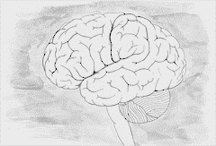
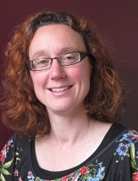
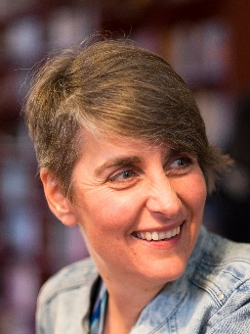
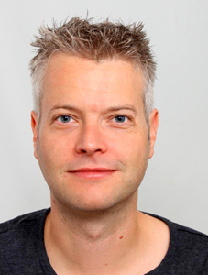
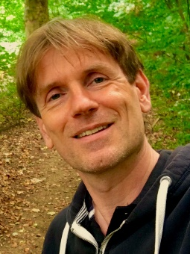
PRIJSUITREIKING EXPERIMENT ONTWERP
Eerstejaars Academische Vaardigheden
Vrijdag 28 juni 2019
16:00 – 17:00 uur
Science Park C1.110
Aansluitend:
gratis drankjes bij het Flux-festival
Vakjury
Vakjury
Psychobiologie
mw. dr. A. Ploeger
&
dhr. dr. M. van Wijk
Biomedische Wetenschappen
mw. dr. G.J. Smits
&
dhr. dr. R.J. Dekker

